Slide 1
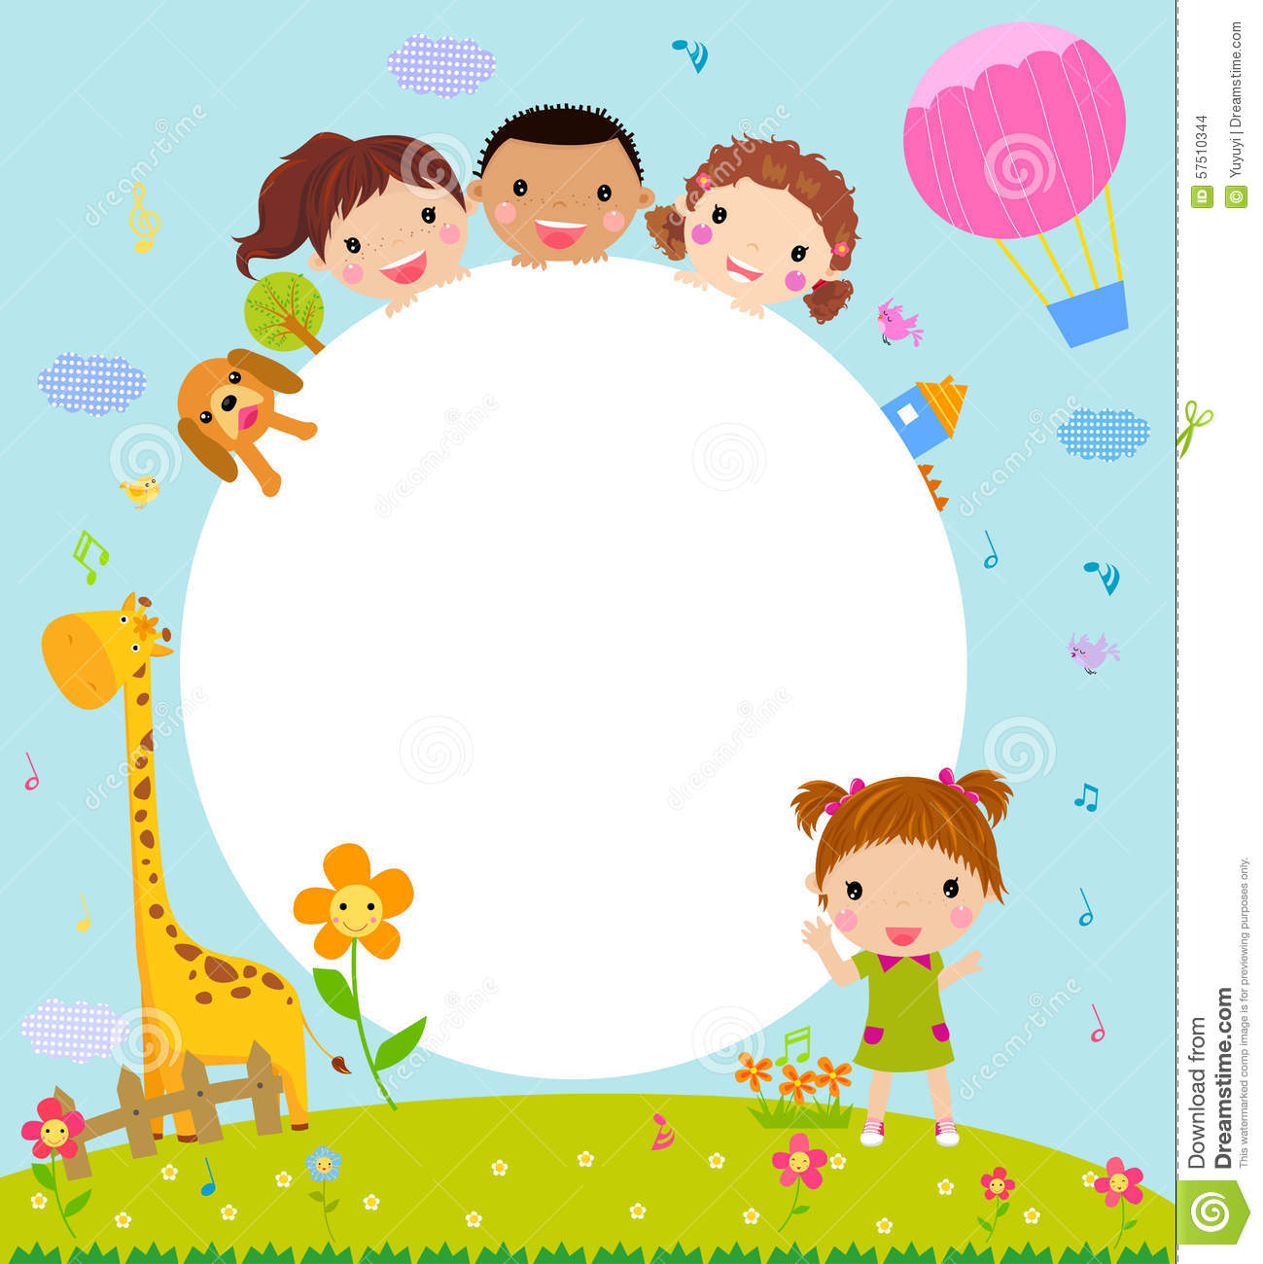
Tiếng Việt 1 – Bộ sách kết nối tri thức với cuộc sống
BÀI 52: UT, ƯT
GV Thanh Nga

Slide 2
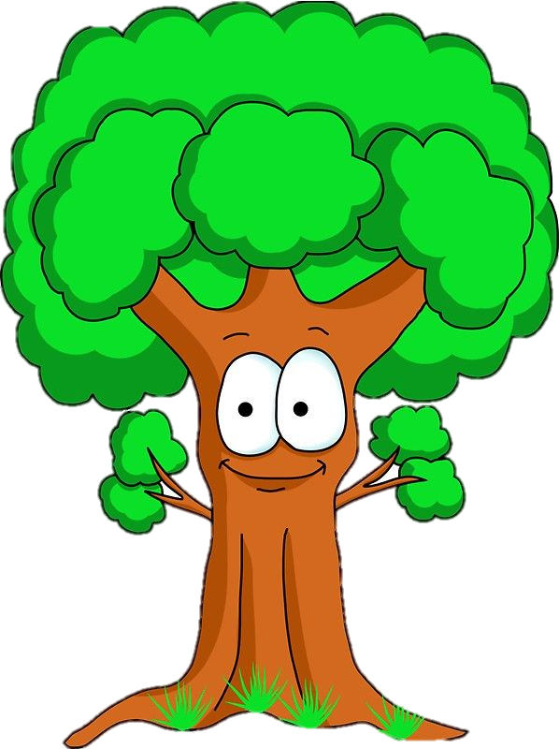
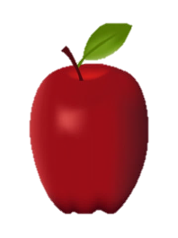


Trò chơi: Hái táo

Slide 3
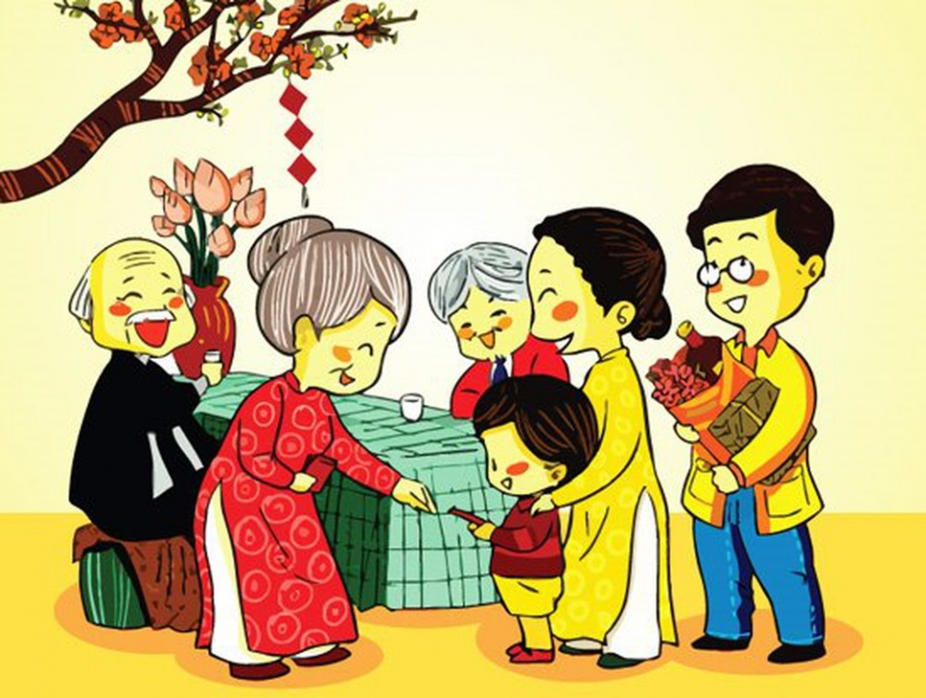
Trò chơi: Hái táo
Tìm điểm chung của vần trong ba tiếng
vẹt, tết, vịt
Hãy đọc nào.
et, êt, it
Tết đến thật gần. Cái rét vẫn đậm. Mấy cây đào đã chi chít lộc non. Vài nụ tròn đỏ thắm vừa hé nở.
Tết

Slide 4
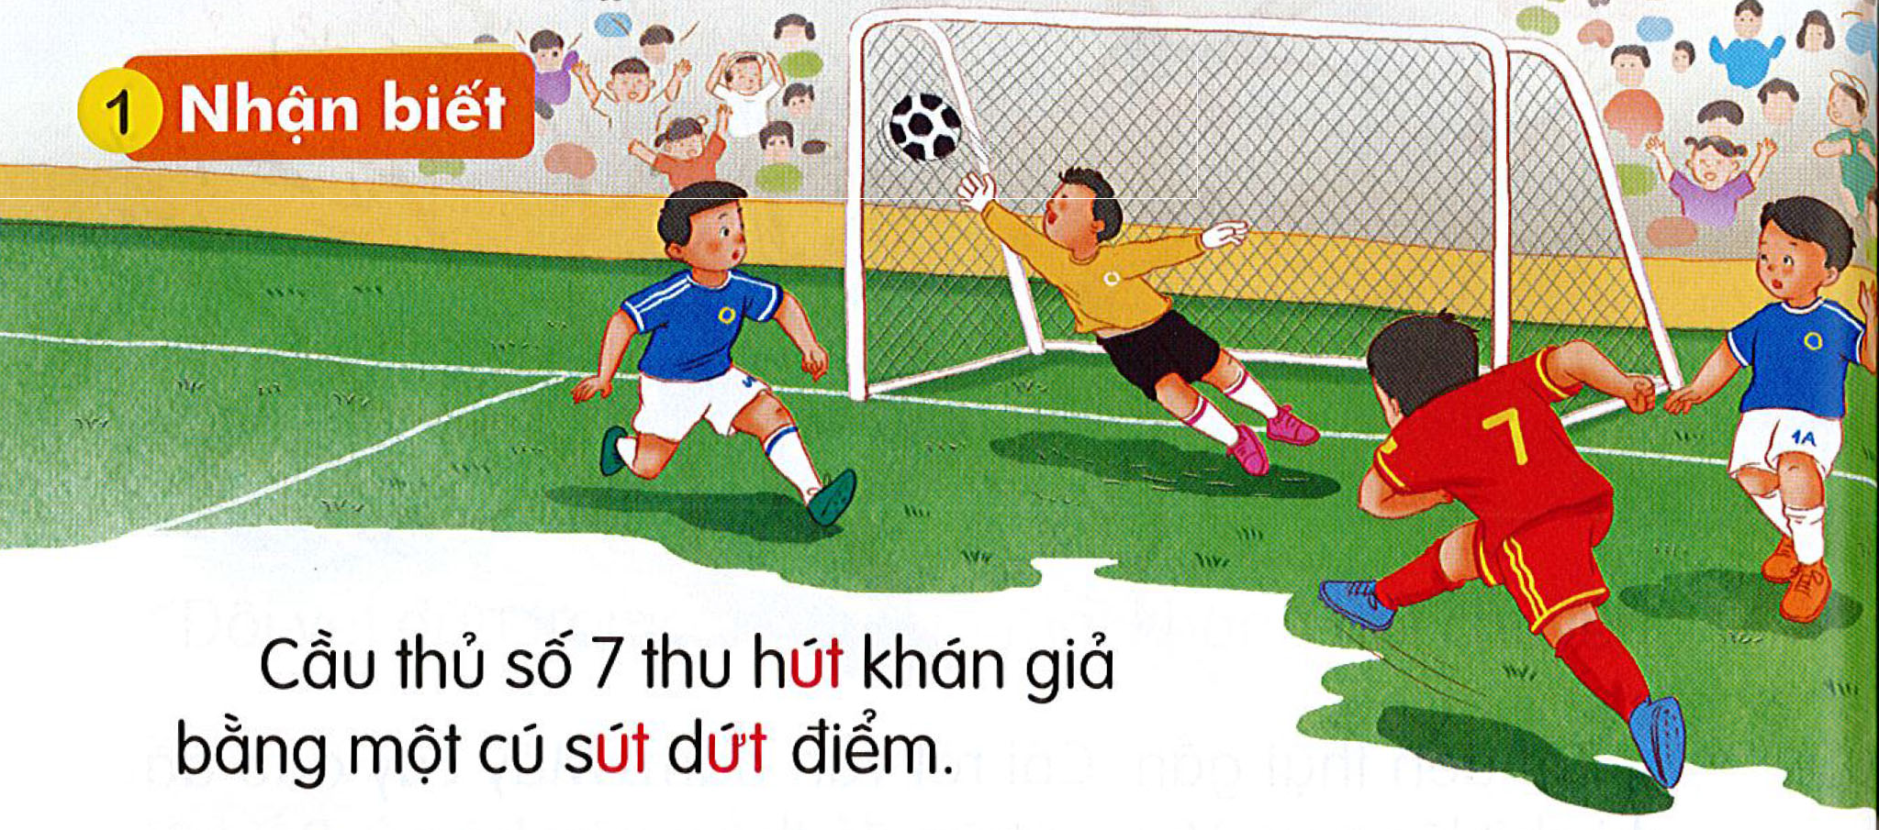

Slide 5


u -
t
ư -
t
mứt
sút
ut
ưt

Slide 6
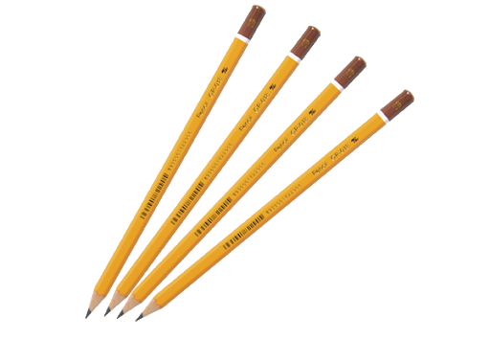
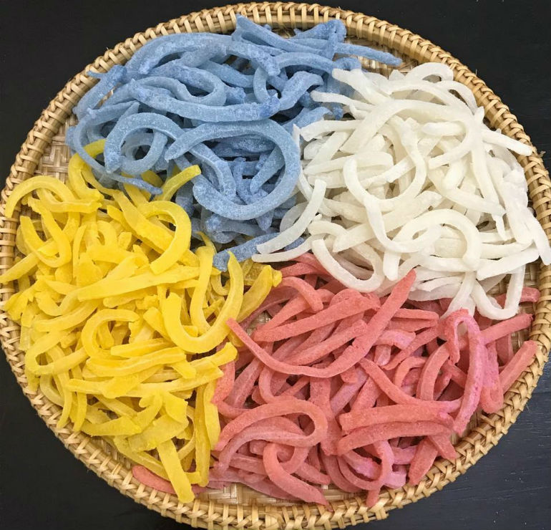
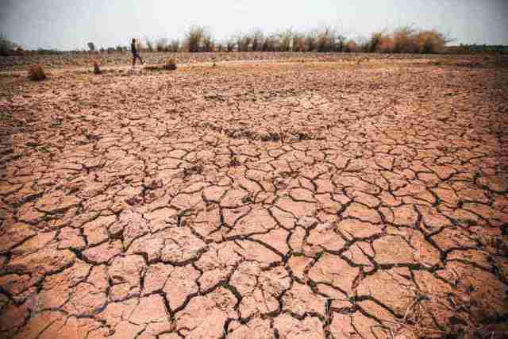
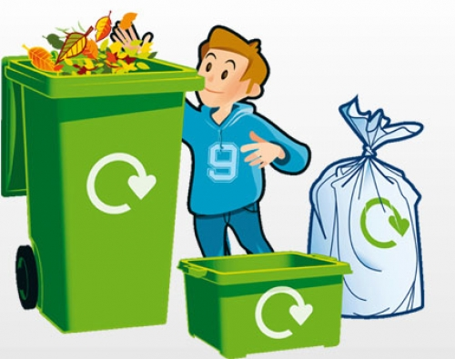
bút chì
mứt dừa
nứt nẻ
vứt rác

Slide 7
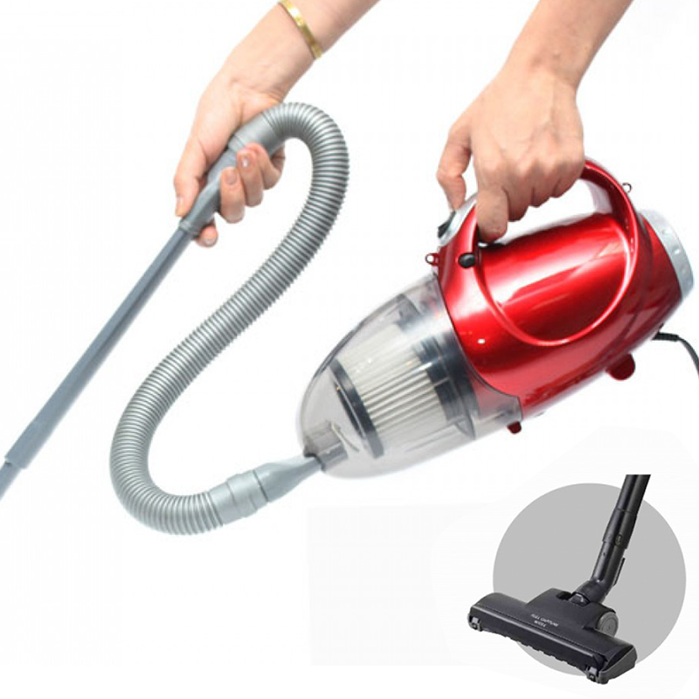
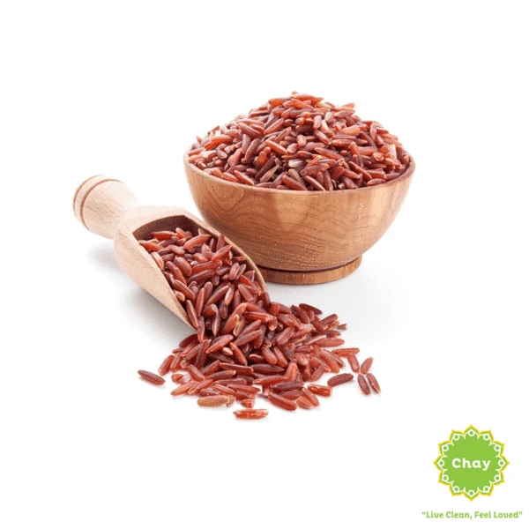
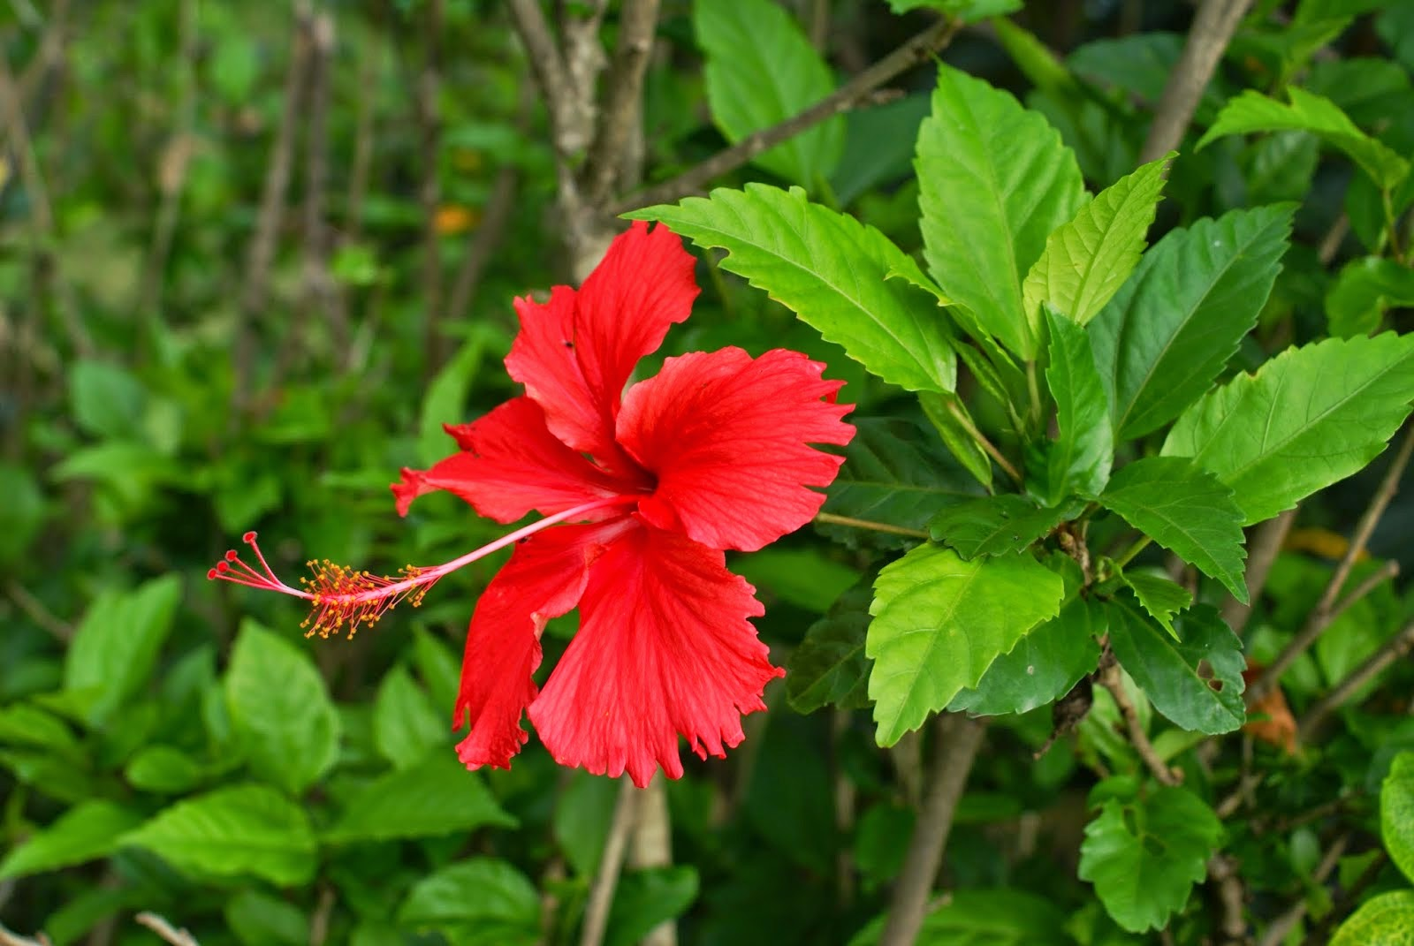
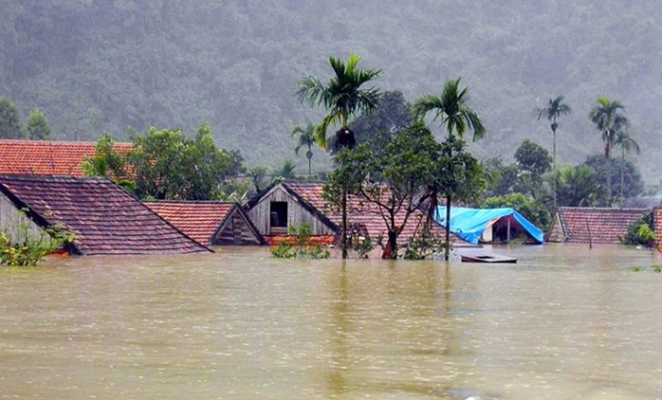
máy hút bụi
gạo lứt
hoa râm bụt
lũ lụt

Slide 8
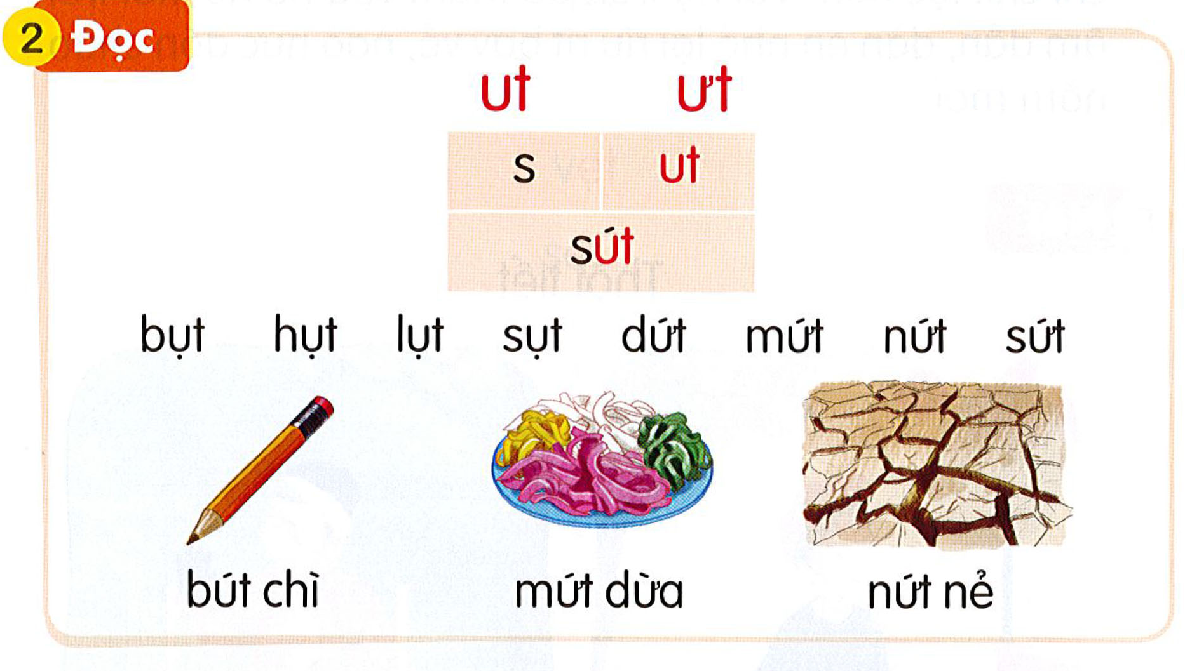

Slide 9
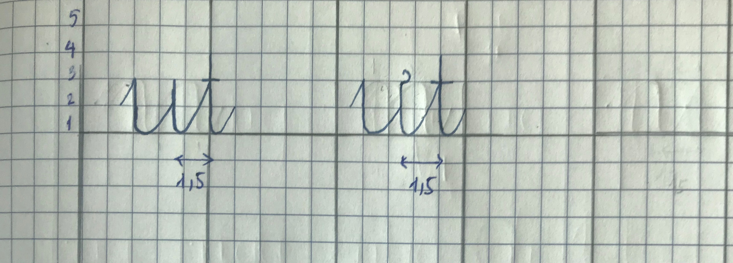

Slide 10
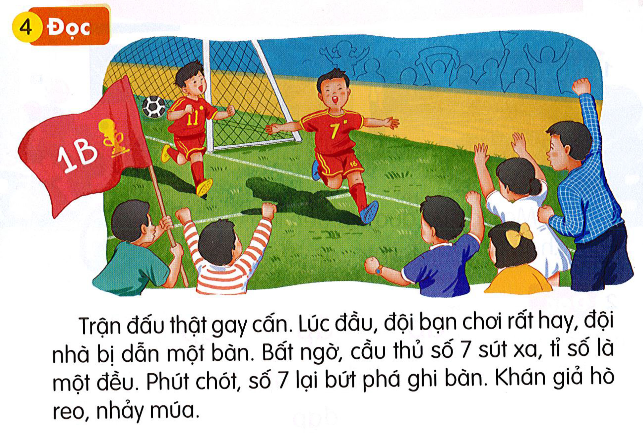

Slide 11
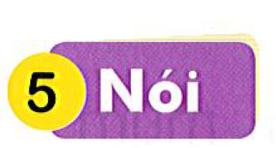
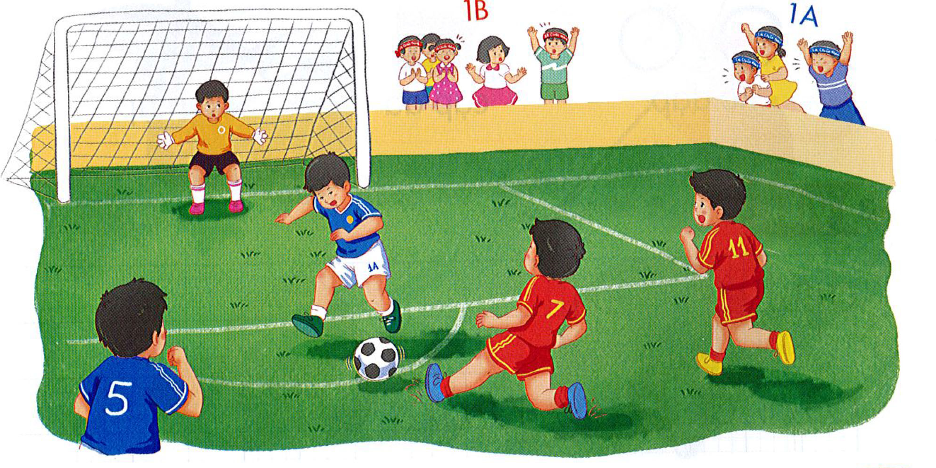
Đá bóng

